Slide 1

Hế lô
Nhìn r có gì chỉnh sửa đồ giùm t nha =))

Slide 2
1
2
3
4

Slide 3
15

Slide 4
Tăng tốc thì m coi thử có cần sửa gì k ☺)
Câu hỏi
Video
Câu hỏi số
1

Slide 5
K biết nếu thêm phần thông tin gói câu hỏi (kiểu như 20-30-20, câu hỏi hiện tại là câu số mấy) thì nên để đâu cho hợp lý hè =))
Đây là danh sách 3 thí sinh còn lại.
Bôi đậm là đứa hút
Mà t k biết là nên des như nào =))
Cái thanh xanh xanh trên hộp câu hỏi là vị trí t định đặt
Tên - Mức điểm 3 câu hỏi
Chỗ mức điểm 3 câu hỏi thì t muốn nó là 3 hình vuông, nền của 3 hình vuông sẽ là một trong 4 màu:
Chưa đụng đến - Đúng
Câu hỏi hiện tại - Sai
Thí sinh 1
Thí sinh 2
Thí sinh 3
Câu hỏi
320

Slide 6
Tên
ĐÁP ÁN DÀI CHỪNG NÀY LÀ DÀI NHỈ?
00.00

Slide 7
Thí sinh 1
360
Thí sinh 2
Thí sinh 1
Thí sinh 4
Thí sinh 3

Slide 8
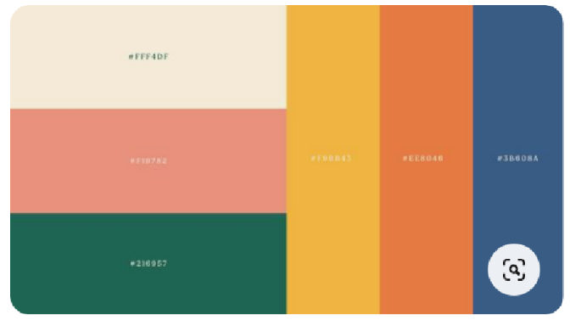

Slide 9
1
2
3
4

